Slide 1

Русская кухня
Каша пуховая

Slide 2
Ингредиенты для "Гречневая каша "Пуховая" с соусом"
Крупа гречневая — 200 г
Молоко — 400 г
Яйцо (1шт - в кашу, 2шт - в соус) — 3 шт
Масло сливочное — 20 г
Сливки (не жирные) — 150 мл
Сахар — 50 г
Корица (или ванилин)

Slide 3

Гречневая каша "Пуховая" с соусом
Яйцо хорошо взбить. Добавить гречку (сухую) и хорошо перемешать, чтобы все крупинки гречки были покрыты яичной массой

Slide 4
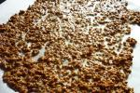
Противень застелить бумагой для выпекания, на нее ровным слоем распределить гречку. Высушивают в жарочном шкафу при температуре 60-70градусов, помешивая.

Slide 5
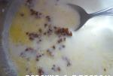
Молоко довести до кипения, добавить сливочное масло и подсушенную в духовке гречку. Варить на медленном огне до готовности

Slide 6
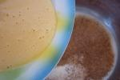
Приготовить соус:
Довести до кипения сливки, добавить корицу или ваниль. Желтки растереть с сахаром, и при постоянном помешивании ввести в сливки желтки. Варить соус до загустения (не кипятить).

Slide 7
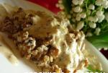
Подача блюда.
Кашу выложить горкой, полить соусом и подавать к столу!

